Slide 1

Программирование на C++ и Python
Лекция 6
Алгоритмы и структуры данных в C++
Охотников Никита Викторович (ИЯФ СО РАН, НГУ)
Новосибирск, 17 сентября 2026

Slide 2
Структуры данных
Что такое структура данных?
  Тип данных для работы с коллекциями однотипных* объектов
Зачем нужны структуры данных?
  (Очевидно) Для удобства работы с большим количеством однотипных объектов
  Для оптимизации действий над однотипными объектами
Какие структуры данных вы знаете?
*чаще всего однотипных, но не всегда

Slide 3
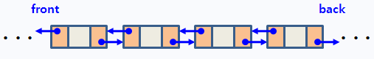
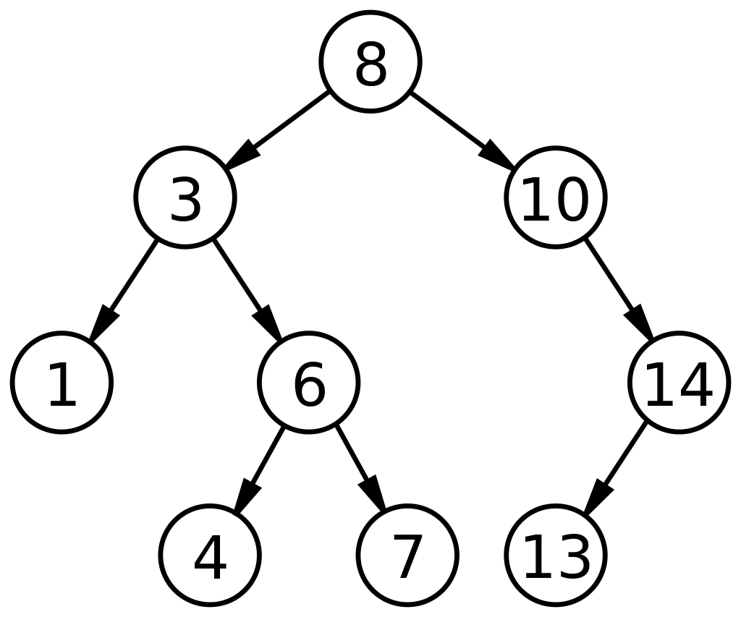
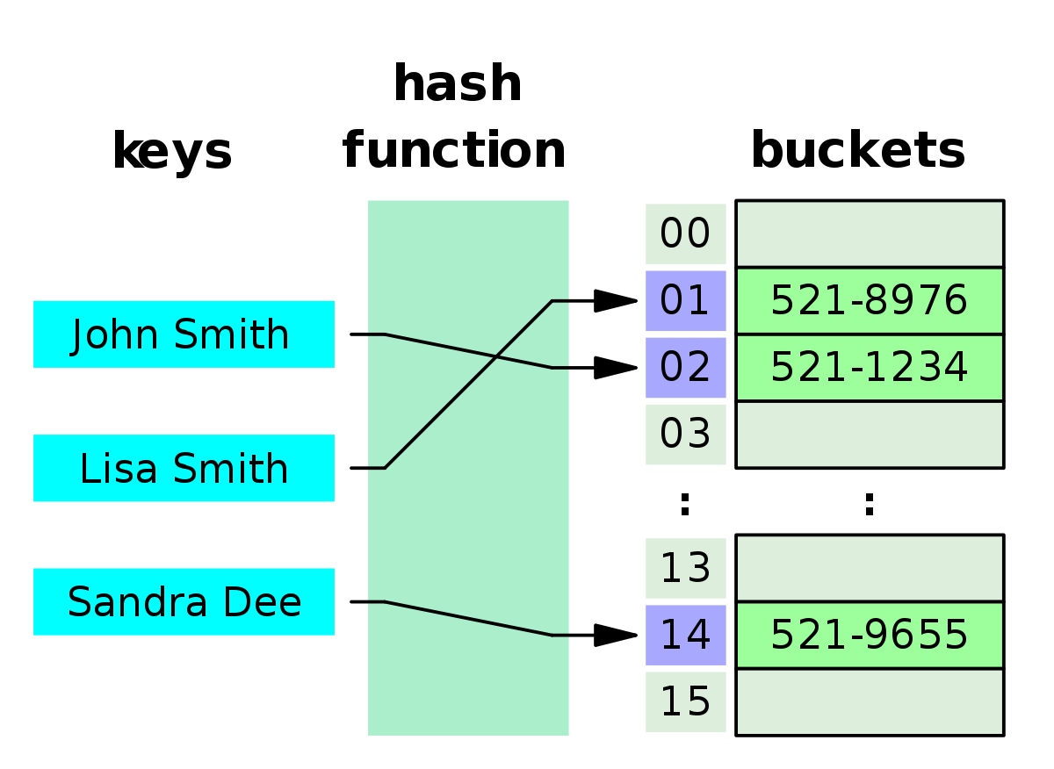
Примеры структур данных
Связный список
  Оптимизирован для вставки и удаления в любое место
Динамический массив
  Оптимизирован для произвольного доступа к элементам
Хэш-таблица
Граф
  Дерево поиска
  kd-tree
  range tree
  trie
Суффиксный массив
Wikipedia

Slide 4
Терминология
Абстрактный тип данных (АТД, abstract data type, ADT) – математическая модель типа данных
Структура данных (СД) – конкретный тип. СД может реализовывать АДТ. Например:
Структура данных | Абстрактный тип данных
Связный список | Стек, очередь, вектор
Динамический массив | Стек, куча, вектор
Бинарное дерево поиска | Множество, словарь
Хэш-таблица | Множество, словарь
Массив массивов | Граф

Slide 5
Операции со структурами данных
Примеры операций:
  Добавление элемента
  Удаление элемента
  Поиск элемента
  Перебор элементов
  …
Структура данных гарантирует определенную алгоритмическую сложность выполнения операций
Выбор подходящей структуры данных является базовым навыком программиста

Slide 6
Алгоритмическая сложность
Любая вычислительная задача имеет характерный размер $N$
Алгоритм решения этой задачи выполняется за характерное количество элементарных действий $P$ (например, операций сравнения и копирования). В общем случае $P$ зависит от $N$
С развитием компьютеров вычислительная мощность увеличивается вместе с размером задач, поэтому разработка и использование эффективных алгоритмов не теряет актуальности
Сложность $P$ | Пример алгоритма
$$𝒪\left(1\right)$$ | Поиск элемента в хэш-таблице
$$𝒪\left(\log{N}\right)$$ | Поиск элемента в отсортированном массиве
$$𝒪\left(N\right)$$ | Поиск элемента в массиве
$$𝒪\left(N\log{N}\right)$$ | Сортировка слиянием
$$𝒪\left(N^{α}\right)$$ | Умножение матриц
$$𝒪\left(e^{N}\right)$$ | Разложение целого числа на множители
Использование подходящих структур данных позволяет оптимизировать сложность алгоритмов

Slide 7
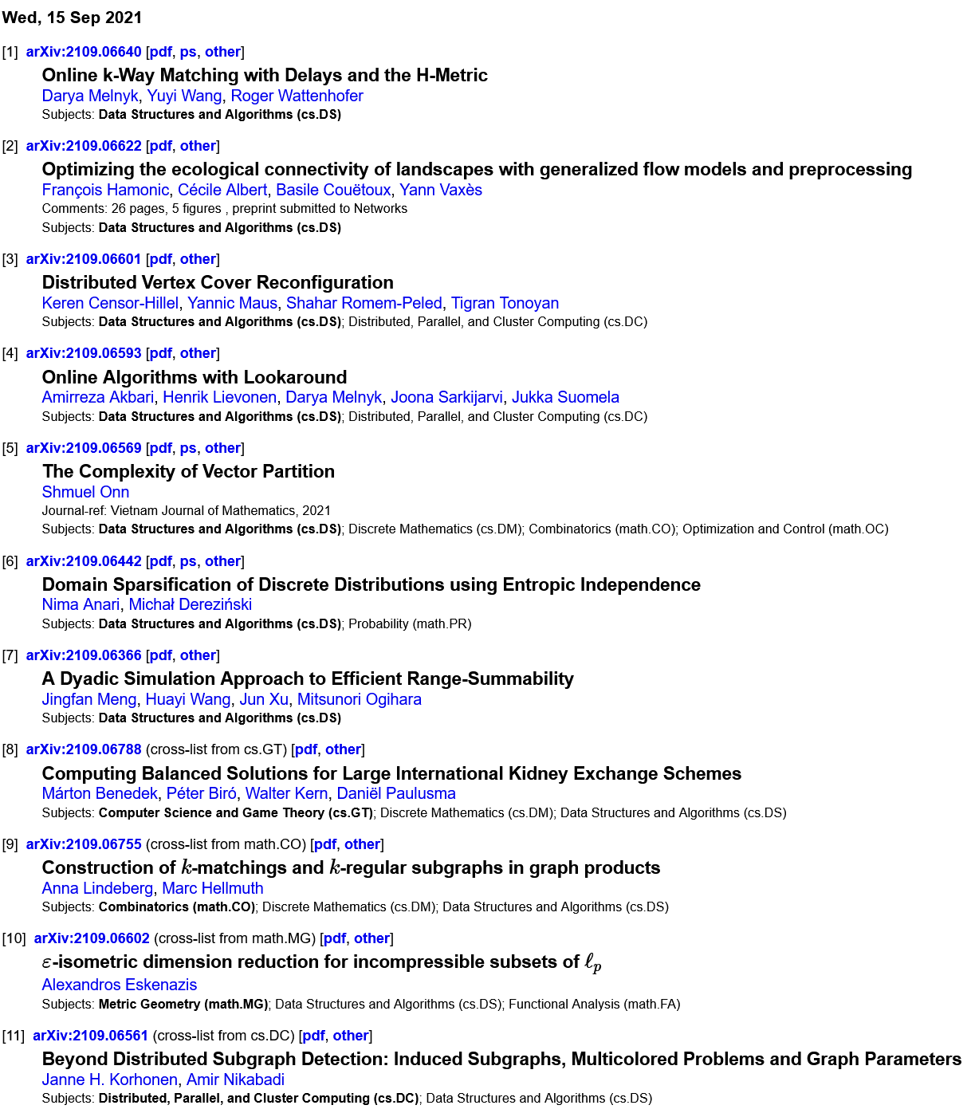
Алгоритмы
Каждая программа является алгоритмом
Наука об алгоритмах занимается разработкой решений задач с минимальной алгоритмической сложностью
Пример: сортировка –классическая алгоритмическая задача
  Наивные алгоритмы: $𝒪\left(n^{2}\right)$
  Оптимальные алгоритмы: $𝒪\left(n\log{n}\right)$
  Специальные случаи: $𝒪\left(n\right)$
Алгоритмическая сложность решения определенных задач лежит в основе всех криптографических алгоритмов
Мы не будем систематически изучать алгоритмы, но рассмотрим несколько примеров
1313 страниц
arxiv.org/list/cs.DS/recent

Slide 8
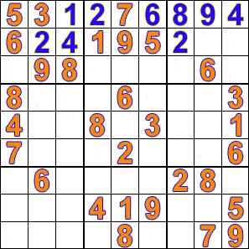
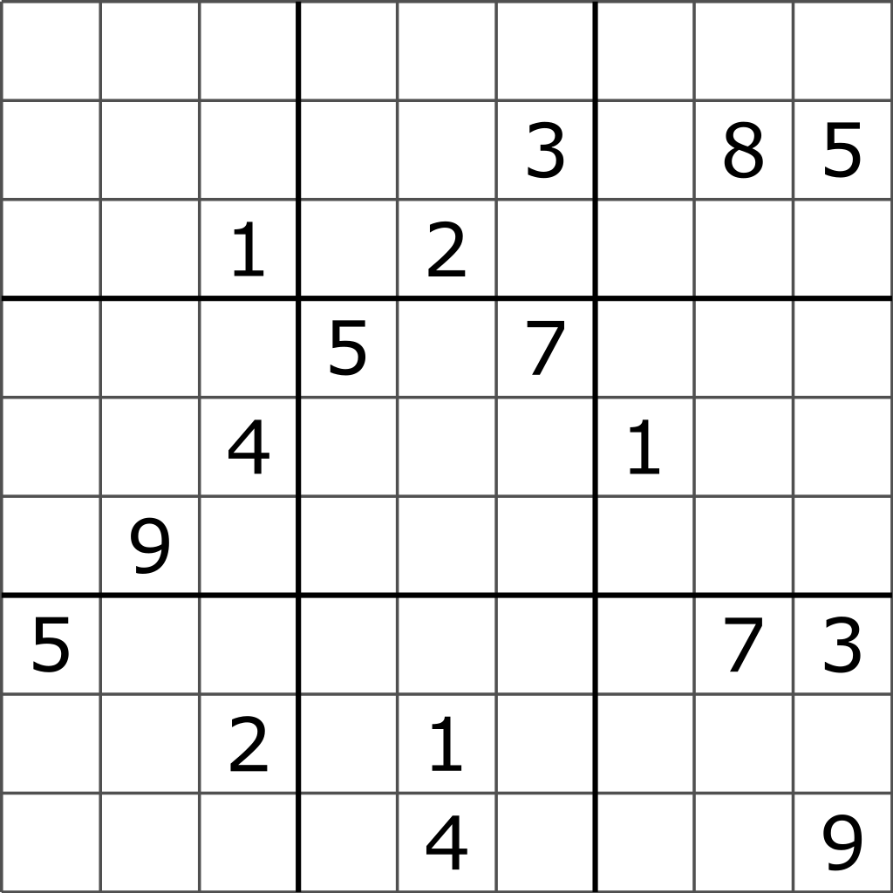
Полный перебор
Wikipedia
Задача оптимизации решается перебором всех вариантов решения
Гарантирует оптимальное решение
Обычно имеет экспоненциальную сложность и может применяться только для задач небольшого размера
С этой задачей перебор не справится

Slide 9
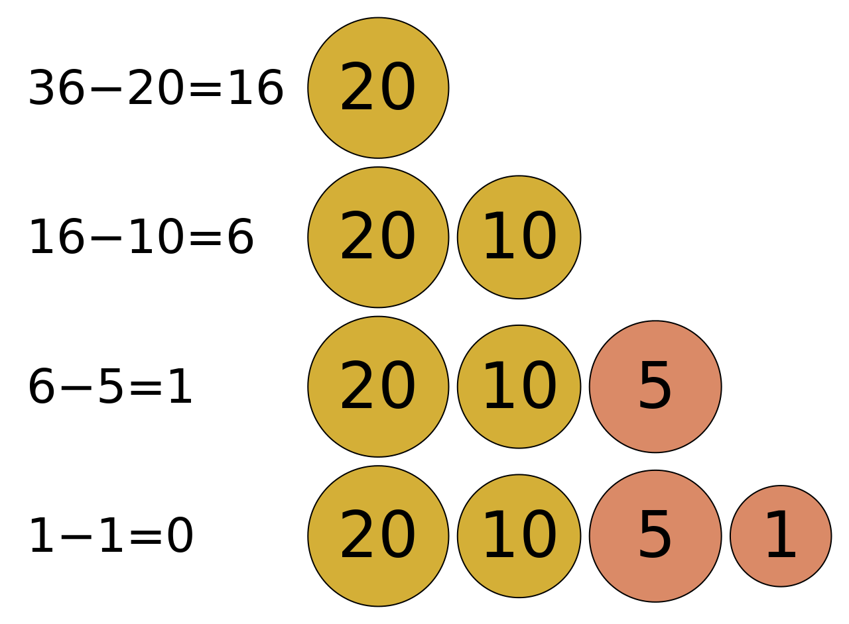
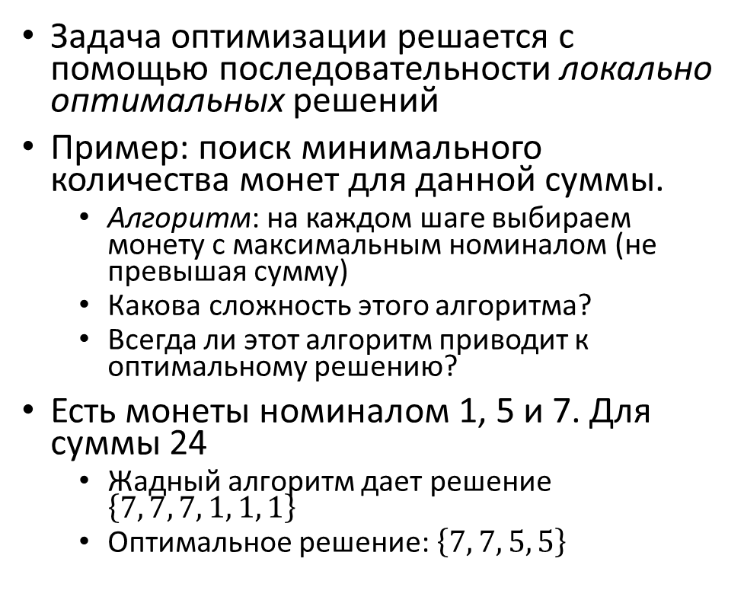
«Жадные» алгоритмы
Задача оптимизации решается с помощью последовательности локально оптимальных решений
Пример: поиск минимального количества монет для данной суммы.
  Алгоритм: на каждом шаге выбираем монету с максимальным номиналом (не превышая сумму)
  Какова сложность этого алгоритма?
  Всегда ли этот алгоритм приводит к оптимальному решению?
Есть монеты номиналом 1, 5 и 7. Для суммы 24
  Жадный алгоритм дает решение $\left\{7, 7, 7, 1, 1, 1\right\}$
  Оптимальное решение: $\left\{7, 7, 5, 5\right\}$
Wikipedia

Slide 10
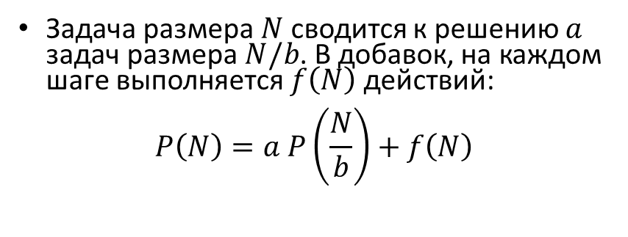
Рекуррентные алгоритмы
Задача размера $N$ сводится к решению $a$ задач размера $N/b$. В добавок, на каждом шаге выполняется $f\left(N\right)$ действий:
$$P\left(N\right)=a P\left(\frac{N}{b}\right)+f\left(N\right)$$
The master theorem
Если $f\left(n\right)=𝒪\left(N^{c}\right)$, где $c<\log_{b}{a}$, то
  $$P\left(N\right)=θ\left(N^{\log_{b}{a}}\right)$$
Если $f\left(n\right)=𝒪\left(N^{c}\log^{k}{N}\right)$, где $c=\log_{b}{a}$ и $k>0$, то
  $$P\left(N\right)=θ\left(N^{\log_{b}{a}}\right)$$
Если $f\left(n\right)=Ω\left(N^{c}\right)$ и $af\left(\frac{N}{b}\right)≤kf\left(n\right)$, где $c>\log_{b}{a}$ и $k<1$, то
  $$P\left(N\right)=θ\left(f\left(N\right)\right)$$
Алгоритм | Рекуррентное соотношение | $$P\left(N\right)$$
Бинарный поиск | $$P\left(N\right)=P\left(\frac{N}{2}\right)+𝒪\left(1\right)$$ | $$𝒪\left(\log{N}\right)$$
Сортировка слиянием | $$P\left(N\right)=2P\left(\frac{N}{2}\right)+𝒪\left(N\right)$$ | $$𝒪\left(N\log{N}\right)$$
Умножение Карацубы | $$P\left(N\right)=3P\left(\frac{N}{2}\right)+𝒪\left(N\right)$$ | $$𝒪\left(N^{\log_{2}{3}}\right)$$

Slide 11
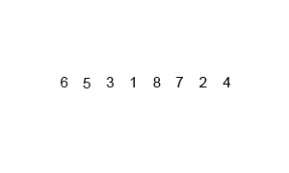
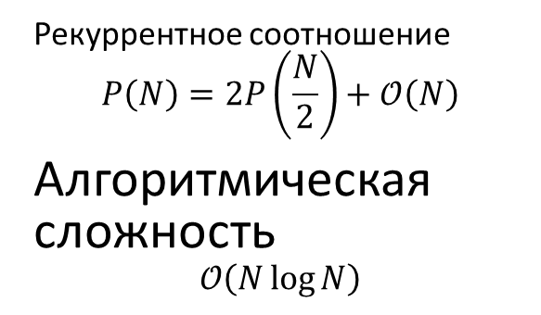
Сортировка слиянием
void merge(vector<int>& arr, vector<int>& aux,
size_t lo, size_t mid, size_t hi) {
for (size_t k = lo; k < hi; ++k) aux[k] = arr[k];
for (size_t k = lo, i = lo, j = mid; k < hi; ++k) {
if (i >= mid) arr[k] = aux[j++];
else if (j >= hi) arr[k] = aux[i++];
else if (aux[j] < aux[i]) arr[k] = aux[j++];
else arr[k] = aux[i++];
}
}
void merge_sort_aux(vector<int>& arr, vector<int>& aux,
size_t lo, size_t hi) {
if (hi == lo + 1) return;
size_t mid = (lo + hi) / 2;
merge_sort_aux(arr, aux, lo, mid);
merge_sort_aux(arr, aux, mid, hi);
merge(arr, aux, lo, mid, hi);
}
void merge_sort(vector<int>& arr) {
if (arr.size() < 2) return;
vector<int> aux(arr.size());
merge_sort_aux(arr, aux, 0, arr.size());
}
Wikipedia
Рекуррентное соотношение
$$P\left(N\right)=2P\left(\frac{N}{2}\right)+𝒪\left(N\right)$$
Алгоритмическая сложность
$$𝒪\left(N\log{N}\right)$$

Slide 12
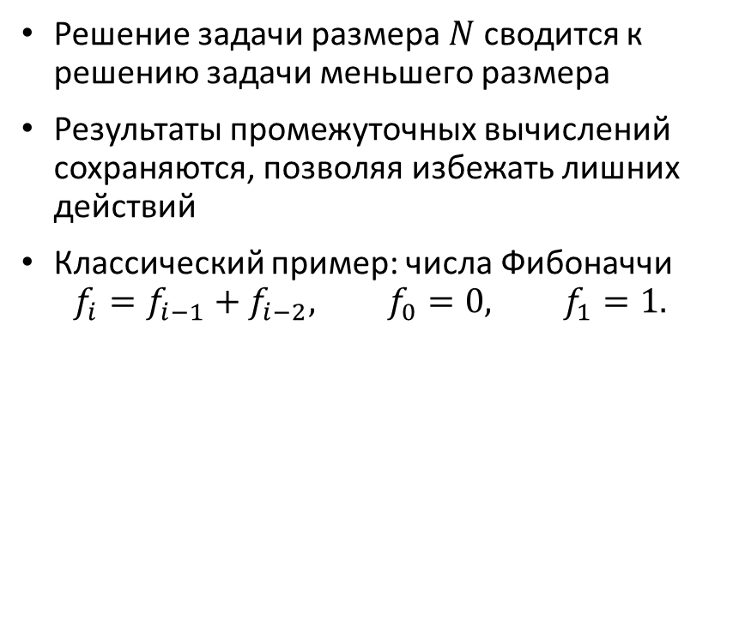
Динамическое программирование
Решение задачи размера $N$ сводится к решению задачи меньшего размера
Результаты промежуточных вычислений сохраняются, позволяя избежать лишних действий
Классический пример: числа Фибоначчи
$$f_{i}=f_{i−1}+f_{i−2}, f_{0}=0, f_{1}=1.$$
long long fib_naive(int i) {
if (i < 2) return 1;
return fib_naive(i - 1) + fib_naive(i - 2);
}
Что не так с этим решением?
long long fib(int i) {
if (i < 2) return 1;
long long a = 1, b = 1;
for (int j = 2; j <= i; ++j) {
long long tmp = a;
a = b;
b += tmp;
}
return b;
}
fib_naive: $f_{46}=2971215073$ за 17.2 с
fib: $f_{91}=7540113804746346429$ за 0.002 с
Более интересный пример динамического алгоритма можно найти в дополнительных слайдах

Slide 13
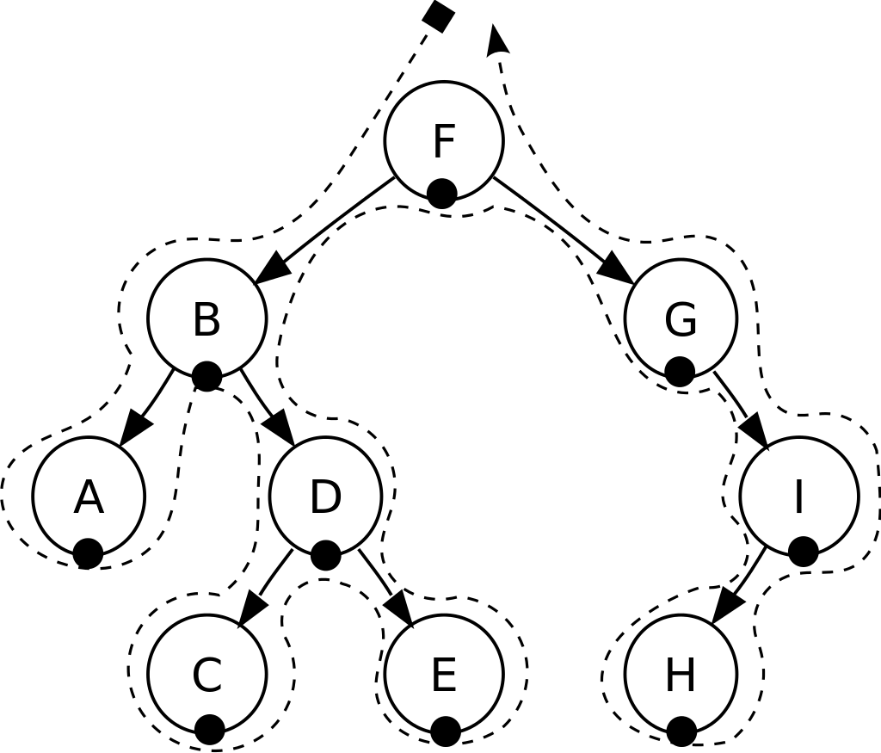
Обход бинарного дерева поиска
Каждый узел дерева имеет ссылку на левого и правого потомка
Инвариант бинарного дерева поиска:
  Значения элементов левого поддерева элемента меньше значения элемента
  Значения элементов правого поддерева элемента больше значения элемента
Алгоритм вывода значений элементов в порядке возрастания:
  Рекурсивно обходим левое поддерево
  Выводим значение элемента текущего узла
  Рекурсивно обходим правое поддерево
Wikipedia

Slide 14

Структуры данных стандартной библиотеки C++

Slide 15
Библиотека контейнеров C++
Последовательные контейнеры
Ассоциативные контейнеры
Неупорядоченные ассоциативные контейнеры
  array
  vector
  deque
  forward_list
  list
  set
  map
  multiset
  multimap
  unordered_set
  unordered_map
  unordered_multiset
  unordered_multimap

Slide 16
Последовательные контейнеры
<list>
<vector>
<deque>
list – двусвязный список. Применяется, если необходимо эффективно вставлять элементы в произвольное место
vector – динамический массив, хранит элементы в памяти последовательно, что обеспечивает эффективный доступ к произвольному элементу
deque – двунаправленная очередь. Эффективная вставка и удаление в начало и конец. Элементы не хранятся последовательно
list<int> l = {2, 4, 7};
l.push_back(10);
l.push_front(0);
auto lit = l.begin();
advance(lit, 3);
l.erase(lit);
lit = l.begin();
advance(lit, 3);
l.insert(lit, 6);
l.insert(lit, 8);
for (int item : l)
cout << item << ' ';
vector<int> v = {1, 2, 3, 5};
v.pop_back();
v.push_back(6);
++v[2];
for (int item : v)
cout << item << ' ';
deque<int> deq = {-1, 0, 1};
deq.push_back(2);
deq.push_front(-2);
deq[2] = 10;
for (int item : deq)
cout << item << ' ';
> 0 2 4 6 8 10
> 1 2 4 6
> -2 -1 10 1 2

Slide 17
Ассоциативные контейнеры
set<string> s = {"MSU", "MIPT", "HSE", "MIT"};
s.insert("NSU");
s.erase("MIT");
if (auto it = s.find("MIT"); it != s.end())
cout << "MIT found!" << endl;
if (auto it = s.find("NSU"); it != s.end())
cout << "NSU found!" << endl;
for (auto& item : s) cout << item << ' ';
<set>
<map>
Wikipedia
> NSU found!
> HSE MIPT MSU NSU
map<string, string> cap = {
{"Germany", "Munich"}, {"France", "Paris"},
{"England", "London"}, {"Kazakhstan", "Almaty"}};
cap["Germany"] = "Berlin";
cap.erase("Kazakhstan");
cap["Russia"] = "Moscow";
for (const auto& [key, value] : cap)
cout << key << ": " << value << endl;
set – реализует множество – упорядоченных набор уникальных объектов
map – реализует отображение – упорядоченный набор пар [ключ - значение] с уникальными ключами
set и map реализованы через двоичные деревья поиска (red-black tree)
  Логарифмическая сложность добавления, удаления и поиска элементов
  Ключи должны быть сравнимы (comparable)
> England: London
> France: Paris
> Germany: Berlin
> Russia: Moscow

Slide 18
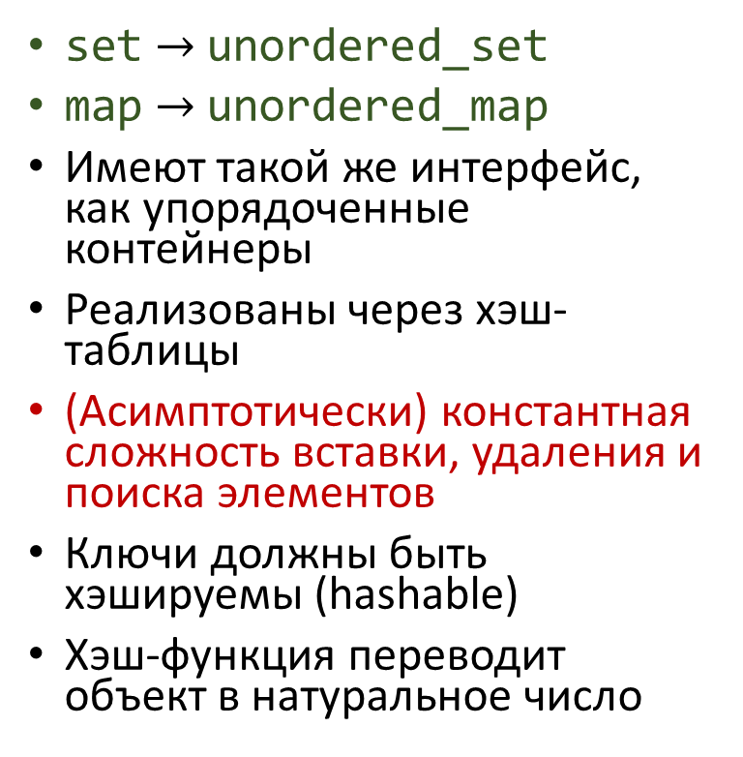
Неупорядоченные ассоциативные контейнеры
<unordered_set>
<unordered_ map>
set $→$ unordered_set
map $→$ unordered_map
Имеют такой же интерфейс, как упорядоченные контейнеры
Реализованы через хэш-таблицы
(Асимптотически) константная сложность вставки, удаления и поиска элементов
Ключи должны быть хэшируемы (hashable)
Хэш-функция переводит объект в натуральное число

Slide 19
Контейнеры C++: резюме
Операция | list | vector | deque | set, map | unordered_set, unordered_map
Вставка/удаление элемента | $$𝒪\left(1\right)$$ | $N$-го: $𝒪\left(1\right)$ Других: $𝒪\left(N\right)$ | $1$-го и $N$-го: $𝒪\left(1\right)$ Других: $𝒪\left(N\right)$ | $$𝒪\left(\log{N}\right)$$ | $$𝒪\left(1\right)$$
Поиск элемента | $$𝒪\left(N\right)$$ | $$𝒪\left(N\right)$$ | $$𝒪\left(N\right)$$ | $$𝒪\left(\log{N}\right)$$ | $$𝒪\left(1\right)$$
Доступ к произвольному элементу | $$𝒪\left(N\right)$$ | $$𝒪\left(1\right)$$ | $$𝒪\left(1\right)$$ | Нет | Нет
Отсортированность элементов | Нет (sort) | Нет (sort) | Нет (sort) | Да | Нет
Используйте преимущества контейнеров!

Slide 20
Алгоритмы стандартной библиотеки C++

Slide 21
Библиотека алгоритмов C++
<algorithm>
<numeric>
Перебор, поиск и изменения элементов
count, count_if, find, find_if, for_each, fill, fill_n, generate, generate_n, replace, replace_if, transform, remove, remove_if, reverse, random_shuffle, …
Сортировка, работа с отсортированными коллекциями
sort, stable_sort, partial_sort, partial_sort_copy, nth_element, binary_search, lower_bound, upper_bound, equal_range, merge, includes, set_union, set_intersection, min, max, min_element, max_element, …
Выполнение арифметических операций с элементами
accumulate, inner_product, partial_sum, …
Non-modifying sequence operations
Modifying sequence operations
Partitioning operations
Sorting operations
Binary search operations
Set operations
Heap operations
Minimum/maximum operations
Comparison operations
Permutation operations
Numeric operations

Slide 22
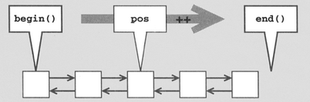
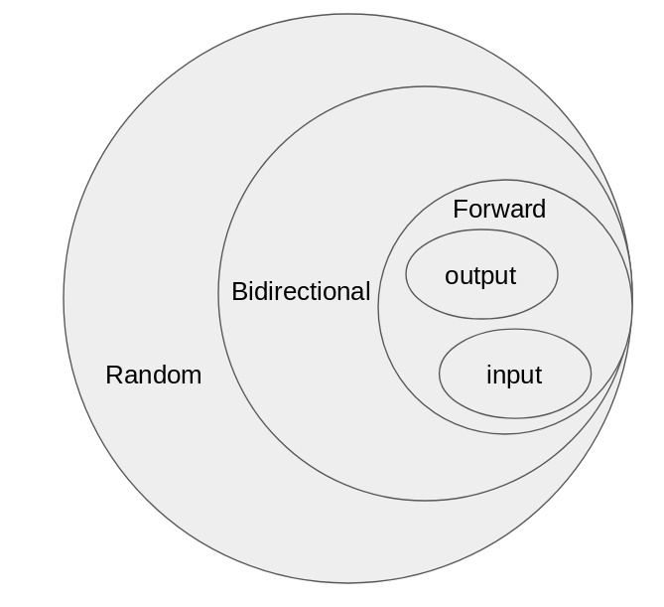
Итераторы
<iterator>
Алгоритмы стандартной библиотеки C++ могут работать с разными контейнерами
Единообразный интерфейс к разным контейнерам обеспечивают итераторы
Любой итератор можно сравнивать, инкрементировать (операторы !=, == и ++) и разыменовывать (оператор *)
Библиотека <iterator> содержит полезные функции для работы с итераторами (например, next и advance)
Источник
vector<int> v = {1, 2, 3};
for (auto it = v.begin(); it != v.end(); ++it)
cout << *it << ' ';
Источник

Slide 23
Итераторы и итерирование
vector<int> vec {4, 1, 3, 2, 5};
for (vector<int>::iterator it = vec.begin(); it != vec.end(); ++it) {
cout << *it << ' ';
}
vector<int> vec {4, 1, 3, 2, 5};
for (auto it = vec.begin(); it != vec.end(); ++it) {
cout << *it << ' ';
}
> 4 1 3 2 5
> 4 1 3 2 5
set<int> s {4, 1, 3, 2, 5};
for (set<int>::iterator it = s.begin(); it != s.end(); ++it) {
cout << *it << ' ';
}
set<int> s {4, 1, 3, 2, 5};
for (auto it = s.begin(); it != s.end(); ++it) {
cout << *it << ' ';
}
> 1 2 3 4 5
> 1 2 3 4 5
vec.end() указывает на элемент, следующий за последним

Slide 24
Итераторы: пример
vector<int> vec {4, 1, 3, 2, 5};
vector<int>::iterator vit = vec.begin();
cout << *vit << ' ';
++vit;
cout << *vit << ' ';
*vit = 101;
cout << *vit << ' ';
advance(vit, 2);
size_t vitdist = distance(vit, vec.end());
cout << *vit << ' ' << vitdist << '\n';
set<int> s {4, 1, 3, 2, 5};
set<int>::iterator sit = s.begin();
cout << *sit << ' ';
++sit;
cout << *sit << ' ';
// *sit = 101;
// cout << *sit << ' ';
advance(sit, 2);
size_t sitdist = distance(sit, s.end());
cout << *sit << ' ' << sitdist << '\n';
> 4 1 101 2 2
> 1 2 4 2
Почему мы не стали менять значение элемента set?

Slide 25
iota, copy
#include <numeric>
#include <algorithm>
#include <vector>
vector<int> a(100);
iota(a.begin(), a.end(), 1);
// a = [1, 2, 3, ..., 100]
vector<int> b(a.size());
copy(a.begin(), a.end(), b.begin());
vector<int> c;
copy(a.begin(), a.end(), back_inserter(c));
std:: iota заполняет диапазон последовательными значениями, начиная с заданного
std::сopy выполняет копирование элементов диапазона в другой диапазон
Используйте функцию std::back_inserter для вставки элементов в контейнер при копировании

Slide 26
for_each, transform, copy_if
<algorithm>
<numeric>
<iterator>
vector<int> v(100);
iota(v.begin(), v.end(), 1);
for_each(v.begin(), v.end(),
[](int& a) {a = a * a;});
// v = [1, 4, 9, ..., 10000]
for_each(v.begin(), v.end(),
[](int a) {cout << a << ' ';});
vector<int> w(v.size());
transform(v.begin(), v.end(), w.begin(),
[](int& a) {return a*a;});
vector<int> u;
copy_if(v.begin(), v.end(), back_inserter(u),
[](int i) {return i < 150;});
copy(u.begin(), u.end(), ostream_iterator<int>(cout, " "));
Callable – «вызываемый» объект. Передается в виде аргумента многим алгоритмам
Лямбда-выражение – анонимная функция, определенная в месте ее вызова
Лямбда-выражение
Один из способов вывести элементы вектора в консоль

Slide 27
any_of, all_of, none_of
<algorithm>
set<double> s {1.1, -0.9, 2.4, 10.1, 3.1415};
bool fl1 = any_of(s.begin(), s.end(),
[](double x){return x < 0;});
bool fl2 = all_of(s.begin(), s.end(),
[](double x){return x < 0;});
bool fl3 = none_of(s.begin(), s.end(),
[](double x){return x == 3;});
cout << boolalpha
<< fl1 << ' ' << fl2 << ' ' << fl3 << endl;
Унарный предикат принимает один объект и возвращает значение bool
> true false true

Slide 28
Сортировка по произвольному признаку
<algorithm>
<numeric>
vector<int> v(10);
iota(v.begin(), v.end(), 1);
sort(v.begin(), v.end(),
[](int a, int b) {return a % 3 < b % 3;});
for_each(v.begin(), v.end(),
[](int a) {cout << a << ' ';});
Компаратор (бинарный предикат) принимает два объект и возвращает значение bool
  Компаратор определяет поведение оператора «меньше» (operator<)
> 3 6 9 1 4 7 10 2 5 8

Slide 29
Удаление объектов по предикату
remove_if не удаляет элементы контейнера. Вместо этого этот алгоритм перемещает объекты, удовлетворяющие предикату в конец контейнера и возвращает указатель на первый такой элемент
Удаление выполняет метод контейнера erase, принимающий диапазон итераторов
vector<int> v(10);
iota(v.begin(), v.end(), 1);
v.erase(remove_if(v.begin(), v.end(),
[](int i) {return i % 2;}), v.end());
copy(v.begin(), v.end(),
ostream_iterator<int>(cout, " "));
> 2 4 6 8 10

Slide 30
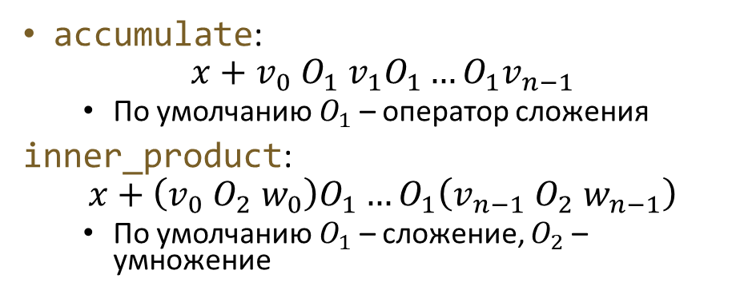
accumulate, inner_product
<algorithm>
<numeric>
<functional>
vector<int> v(10);
iota(v.begin(), v.end(), 1);
int sum = accumulate(v.begin(), v.end(), 0);
int factorial = accumulate(
v.begin(), v.end(), 1, multiplies<int>());
cout << sum << ' ' << factorial << endl;
vector<int> a {0, 1, 2, 3, 4};
vector<int> b {5, 4, 2, 3, 1};
int r1 = inner_product(
a.begin(), a.end(), b.begin(), 0);
cout << "Inner product: " << r1 << '\n’;
int r2 = inner_product(a.begin(), a.end(),
b.begin(), 0, plus<>(), equal_to<>());
cout << "Pairwise matches: " << r2 << '\n';
> 55 3628800
accumulate:
$$x+v_{0} O_{1} v_{1}O_{1}…O_{1}v_{n−1}$$
  По умолчанию $O_{1}$ – оператор сложения
inner_product:
$$x+\left(v_{0} O_{2} w_{0}\right)O_{1}…O_{1}\left(v_{n−1} O_{2} w_{n−1}\right)$$
  По умолчанию $O_{1}$ – сложение, $O_{2}$ – умножение
> Inner product: 21
> Pairwise matches: 2

Slide 31
Заключение
Изучайте структуры данных
Изучайте алгоритмы
Изучайте стандартную библиотеку C++
  Перед реализацией алгоритма задайтесь вопросом: «А нет ли готового решения в стандартной библиотеке?»
Предпочитайте алгоритмы использованию циклов

